Slide 1

RESPONSABILITA’ ENDOFAMILIARE
PROFILI SOSTANZIALI
- Avv. Rita Rossi -
Incomunicabilità tradizionale tra diritto di famiglia e responsabilità civile
L’ingresso della r.c. in famiglia
Consacrazione della r.c. endofamiliare
Responsabilità endoconiugale - Rapporti tra addebito e risarcimento
Responsabilità endoconiugale: presupposti
Responsabilità civile del genitore: presupposti
Danni risarcibili
Prova del danno
Liquidazione del risarcimento
Prescrizione del diritto al risarcimento
Prescrizione del diritto al rimborso delle spese sostenute per il figlio
La responsabilità civile entra in famiglia quando la relazione che dovrebbe proteggere diventa fonte di danno.
Slide 1
Andrew Wyeth, Christina's World (1948)

Slide 2
Incomunicabilità tra diritto di famiglia e responsabilità civile
RESPONSABILITÀ CIVILE
DIRITTO DI FAMIGLIA
Libro I c.c.
Famiglia «zona franca»
Autosufficienza dei rimedi
giusfamiliari
Libro IV c.c.
Slide 2

Slide 3

Incomunicabilità tra diritto di famiglia e responsabilità civile
CAUSE:
-culturali
Famiglia è istituzione sovraordinata rispetto ai suoi membri
-prerogative proprie non necessariamente coincidenti con quelle dei singoli
-impermeabile alle vicende interne e ai torti intrafamiliari
Concezione tradizionale della famiglia comincia ad incrinarsi negli anni ’70 del secolo scorso
Grandi riforme:
l. Divorzio (n. 898 del 1970)
Riforma del dir. di famiglia (n. 151 del 1975)
l. sull’aborto (l. 194/1978)
l. adozione (n.184 del 1983
e altre
Jan van Eyck – Ritratto dei coniugi Arnolfini (1434)
Slide 2

Slide 4

L’ingresso della responsabilità civile in famiglia
Le prime brecce nella cittadella del diritto di famiglia si aprono nel 2000, con l'ingresso della responsabilità civile nei rapporti familiari.
Due pronunce fondamentali segnano il debutto del comparto endofamiliare della r.c.:
Cass. 13.6.2000 n. 7713
Trib. Firenze 13.6.2000
Jean Fouquet, La caduta di Gerico, ca. 1470-1475
Slide 3

Slide 5
L’ingresso della responsabilità civile in famiglia
Trib. Firenze 13.6.2000
Cass. 13.6.2000 n. 7713
Violazione del dovere di fedeltà
Violazione del dovere di assistenza da parte del marito nei confronti della moglie psichicamente fragile
Lesione diritto alla salute
Riconosciuto danno biologico
Liquidati 142 milioni di lire
Tardiva somministrazione del mantenimento al figlio
Lesione di fondamentali diritti della persona inerenti la qualità di figlio e di minore
Slide 3

Slide 6

L’ingresso della responsabilità civile in famiglia
Trib. Milano, 4.6.2002
(Bigliettini laconici)
Anticipa i criteri che poi diverranno i capisaldi della responsabilità endofamiliare:
-doveri coniugali → natura giuridica
-rimedi giusfam.→ insufficienti
-resp. civ. tra coniugi deve ammettersi pena violazione della Costituzione
-violazione di un dovere coniugale non equivale di per sé a illecito
-va accertata l’antigiuridicità della condotta, la sua obiettiva gravità, la sussistenza del danno e il nesso causale
Trib. Monza, 2.12.2004
(Svilimento del genitore)
Trib. Venezia, 30.6.2004
(Disinteresse paterno)
App. Bologna, 10.2.2004
(Disinteresse paterno)
Slide 4

Slide 7

Consacrazione della r.c. endofamiliare
Cass. n. 9801 del 2005 La lealtà prima del matrimonio
Doveri matrimoniali sono obblighi giuridici
Ad essi corrisponde il diritto soggettivo del coniuge alla loro osservanza
La violazione dei doveri c. e la pronuncia di addebito della separazione non integrano di per sé una responsabilità risarcitoria
Rilevano le sole condotte violative che per la loro gravità determinino la lesione di diritti fondamentali della persona.
Occorre che sia accertato il danno subito per effetto della lesione di un diritto fondamentale e il nesso causale tra il fatto lesivo e il danno
Impotentia coeundi taciuta
↓
Violazione dell’obbligo di lealtà nella fase anteriore al matrimonio
↓
Lesione del diritto alla sessualità di rilevanza costituzionale
René Magritte, Les Amants (1928)
Slide 5

Slide 8

Responsabilità endoconiugale - Rapporti tra addebito e risarcimento
L’addebito è presupposto necessario della domanda risarcitoria?
Cass. 15.9.2011 n. 18853
- addebito e risarcimento hanno funzioni diverse e si fondano su presupposti diversi
non vi sono norme né ragioni di ordine sistematico che rendono la pronuncia sull’addebito pregiudiziale rispetto alla domanda di risarcimento
può esservi risarcimento anche senza addebito (così se coniuge tradito non ha domandato o ha rinunciato all'addebito)
Edward Hopper, Nighthawks (1942)
Slide 9

Slide 9
Responsabilità endoconiugale: presupposti
Quando sorge la responsabilità civile tra coniugi?
Violazione dovere coniugale
o fatto costituente reato (violenza)
↓
Lesione diritto fondamentale
Cass. n. 6598 del 2019
Escluso il risarcimento perché non si era verificata lesione della dignità della moglie
↓
Danno non patrimoniale o/e patrimoniale
Cass. n. 4470 del 2018
Escluso il risarcimento poiché la moglie non aveva provato il danno non patrimoniale lamentato
↓
Nesso causale
Cass. n. 26383 del 2020
Escluso il risarcimento perché il marito non aveva dimostrato il nesso causale tra la depressione insorta e il tradimento della moglie
Trib. Catania, 21.07.2015
Riconosciuto risarcimento alla moglie tradita.
Modalità della relazione extraconiugale avevano leso diritto all’onore della moglie.
Liquidati in via equitativa 20.000,00 euro
Esempio positivo
Slide 6

Slide 10

Responsabilità endoconiugale: presupposti
Quando sorge la responsabilità civile tra coniugi?
Esempi positivi
Trib. Pavia, sez. III, 04.05.2022
Moglie, scopre dopo la sep. cons., che il marito aveva avuto un figlio dall’amante.
La donna lamenta danno biologico e morale ma la CTU non riscontra il danno biologico.
Riconosciuti 7.000 euro per solo danno sofferenziale.
Trib. Catania, 21.07.2015
Riconosciuto risarcimento alla moglie tradita.
Modalità della relazione extraconiugale avevano leso diritto all’onore della moglie.
Liquidati in via equitativa 20.000,00 euro
Edward Hopper, Room in New York (1932)
Slide 6

Slide 11
Responsabilità civile del genitore: presupposti
Quando sorge la responsabilità civile nei confronti di un figlio?
Fattispecie:
- mancato riconoscimento del figlio
abbandono morale e materiale,
disinteresse affettivo ed educativo
comportamenti denigratori nei confronti della prole
ostacolo alla frequentazione con l’altro genitore
privazione della relazione con l’altro genitore
Violazione di un dovere genitoriale:
mantenimento, educazione, istruzione,
assistenza morale
violazione regole della bigenitorialità
e dell’affidamento condiviso
fatto costituente reato
(violenza, abusi, inosservanza provv. del giudice)
↓
Lesione di diritto fondamentale
In una parola: inosservanza degli obblighi nascenti dalla procreazione
↓
Danno non patrimoniale o/e patrimoniale
↓
Nesso causale
Slide 6

Slide 12
Responsabilità civile del genitore: presupposti
Principi consolidati sul dovere genitoriale di mantenimento ed educazione
L’ obbligo di mantenere ed educare il figlio:
- sorge dalla nascita
- discende dal mero fatto della procreazione
- prescinde dal riconoscimento e dalla dichiarazione giudiziale di paternità
(fin da Cass. 15756/2006).
C’è automatismo tra procreazione e responsabilità genitoriale.
Il diritto di essere educato è mantenuto implica il più ampio diritto di condividere con il genitore, fin dalla nascita, la relazione filiale, sia nella sfera affettiva sia nella sfera sociale.
E’ attraverso la condivisione della relazione filiale che si forma l’identità della persona.
Conseguentemente, la responsabilità aquiliana sorge quando si nega la propria paternità senza svolgere gli approfondimenti necessari per accertarla pur nella consapevolezza di avere avuto con la madre rapporti idonei al concepimento.
(Cass. n. 26205/2013)
Conferma più recente: Cass. n. 14886/2026
Slide 14

Slide 13
Responsabilità civile del genitore: presupposti
Violazione delle regole di bigenitorialità (art. 337 ter c.c.)
art. 473 bis. 39 c.p.c.
In caso di gravi inadempienze, anche di natura economica, o di atti che arrechino pregiudizio al minore od ostacolino il corretto svolgimento delle modalità dell'affidamento e dell'esercizio della responsabilità genitoriale, il giudice può (…)
condannare il genitore inadempiente al risarcimento dei danni a favore dell'altro genitore o, anche d'ufficio, del minore.
non è misura riparatoria ma coercitiva
Slide 14

Slide 14
Danni risarcibili
Quale danno può essere risarcito?
Resp. endo coniugale
Resp. endo familiare
Danno patrimoniale (secondario, meno frequente)
Danno non patrimoniale (componente biologica, morale, esistenziale)
Danno patrimoniale
(mantenimento arretrato)
Danno non patrimoniale (componente biologica, morale, esistenziale, danno da perdita di chance)
allegazione!
Slide 17

Slide 15
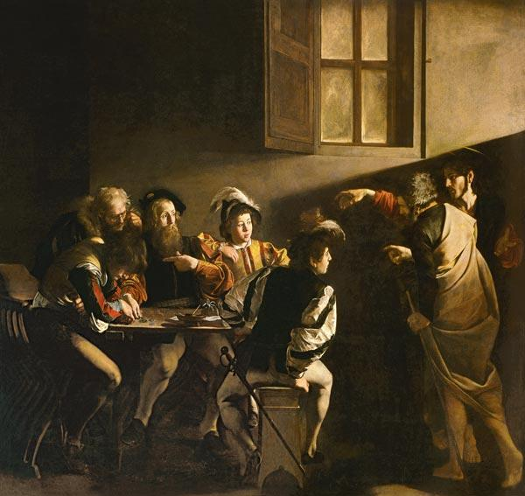
La prova del danno
Allegazione
(fondamentale per il danno esistenziale e per la personalizzazione)
↓
Prova
documentale (specie per il danno patrimoniale e biologico: ricevute, relazione medico-legale)
testimoniale (specie per ripercussioni esistenziali e personalizzazione)
CTU per danno biologico e morale
↓
Presunzioni (ampio ricorso specie nella resp. endo familiare)
(Cass. 13.05.2011, n. 10527)
Caravaggio, La vocazione di San Matteo, 1599-1600
Slide 17

Slide 16

Liquidazione del risarcimento
Risarcimento integrale
(S.U. 11.11.2008 nn. 26972-26975)
Risarcimento deve coprire tutte le ripercussioni negative verificatesi ma non oltre
Criterio generale ex artt. 1226 e 2059 c.c. liquidazione equitativa
Ma la liquidazione equitativa deve essere basata su parametri di riferimento
Tabelle del d.n.p. per la perdita del congiunto:
Tabelle Milano (Cass. 18.05.2026, n. 14886)
Sistema a punti
Personalizzazione
Johannes Vermeer, Donna con bilancia (1664 ca.)
Slide 18

Slide 17
Liquidazione del risarcimento
Sistema a punti
Il sistema si fonda sull’attribuzione di un punteggio a una serie di elementi oggettivi e soggettivi, tra cui:
età della vittima primaria;
età del familiare danneggiato;
natura del rapporto familiare;
convivenza;
intensità della relazione affettiva;
presenza o assenza di ulteriori figure familiari di riferimento.
Al punteggio complessivo viene associato un valore economico predeterminato, suscettibile di correttivi in aumento o in diminuzione in funzione delle peculiarità del caso concreto: personalizzazione
Slide 18

Slide 18
Liquidazione del risarcimento
Sistema a punti
Trib. Roma 19.05.2017
Tabelle di Roma dell’epoca: valore punto per il d.n.p. da morte del congiunto:
Euro 9.443,50
Morte del genitore: 20 punti
Vittima la figlia minore: 5 punti
--------------------------------------------
25 punti
Euro 9.443,50 x 25 = 236.087,50
Riduzione del 70% perché padre non è morto ma è rimasto assente durante la fase di crescita della figlia
Tot. risarcimento 70.826,25
Slide 18

Slide 19
Prescrizione del diritto al risarcimento
Durata
Decorrenza (dies a quo)
5 anni
(art. 2947 co. I c.c.)
> 5 anni se fatto illecito integra reato per il quale prevista prescrizione più lunga
(art. 2947 co. III c.c. → (157 c.p.)
Conferma per r.c. endo familiare →
(Cass. n. 6833/2016)
Non rileva che non vi sia proc. penale → (Cass. n. 9993/2016)
Dal giorno in cui il fatto si è verificato
(art. 2947 co. I c.c.)
Ma se la condotta illecita non si consuma in un tempo definito?
Dal giorno in cui il diritto può essere fatto valere
(art. 2935 c.c.)
Slide 19

Slide 20
Prescrizione del diritto al risarcimento
Decorrenza (dies a quo)
Illecito istantaneo
Dal giorno in cui il diritto può essere fatto valere
(art. 2935 c.c.)
Il danno si produce nel momento della commissione dell’illecito
Es. aggressione fisica e lesione fisica
Illecito istantaneo ad effetti permanenti
Il danno si produce nel momento della commissione dell’illecito e si protrae nel tempo
Es. mancato riconoscimento del figlio
Ma qual è il giorno in cui il diritto può essere fatto valere?
Illecito permanente
La condotta illecita si protrae nel tempo e così pure il danno
Es. disinteresse del genitore vs. il figlio
Slide 19

Slide 21
Prescrizione del diritto al risarcimento
Decorrenza (dies a quo)
Dal giorno in cui il diritto può essere fatto valere
(art. 2935 c.c.)
Qual è il momento in cui il diritto può essere fatto valere?
momento del fatto illecito
momento in cui il danno diventa percepibile
momento in cui si produce il danno
e diventa percepibile quale conseguenza dell’illecito
(Cass. S.U. n. 576/2008)
Slide 19

Slide 22
Prescrizione del diritto al risarcimento
PRESCRIZIONE DEL DANNO DA ABBANDONO GENITORIALE
L'abbandono genitoriale costituisce illecito permanente
⬇
A] La prescrizione decorre dalla cessazione della permanenza dell'illecito
⬇
Quando cessa la permanenza?
a) condotta positiva del genitore di adempimento dei propri doveri genitoriali
b) prova dell’impossibilità non imputabile di assolvere ai propri doveri genitoriali
⬇
B] Dies a quo va stabilito verificando se la vittima sia pervenuta ad una reale condizione emotiva di consapevole esercitabilità del diritto risarcitorio, data la peculiare natura dell'illecito (che provoca nella parte lesa una condizione di sofferenza personale e morale idonea a segnarne il futuro sviluppo psico-fisico e ad incidere sulla sua capacità di percepire la situazione abbandonica)
(Cass. 13.04.2023, n. 9930)
(Cass., 8/01/2025, n. 375)

Slide 23
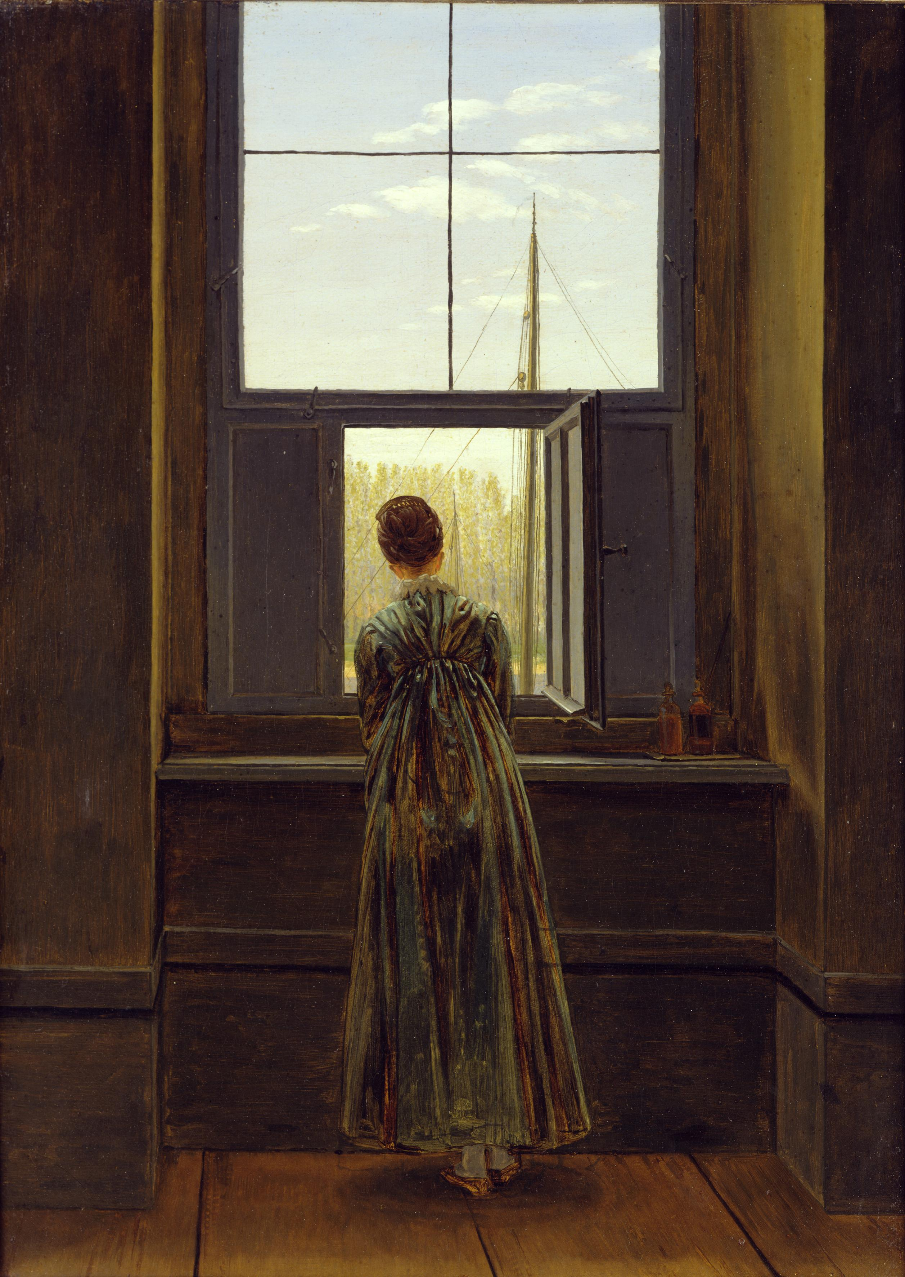
Prescrizione del diritto al risarcimento
PRESCRIZIONE DEL DANNO DA ABBANDONO GENITORIALE
In ogni caso,
dies a quo della prescrizione richiede che sia stato accertato lo status di figlio.
(Cass. 23.12.2025, n. 33803)
Operativamente:
1) È intervenuto accertamento definitivo dello status di figlio?
Se sì,
2) da quale momento è cessata la condotta illecita?
3) da quale momento il figlio negletto è divenuto consapevole del fatto di avere subito un danno in conseguenza della condotta antigiuridica del genitore?
Caspar David Friedrich, Donna alla finestra, 1822

Slide 24

Prescrizione del diritto al rimborso delle spese sostenute per il figlio
Madre che sostiene da sola le spese
di mantenimento del figlio non riconosciuto dal padre
▼
Prescrizione decennale decorrente dalla sentenza di dichiarazione giudiziale di paternità
(fin da Cass. 3/11/2006 n. 23596)
▼
diritto al rimborso riguarda anche le spese antecedenti alla sentenza (dalla nascita)
(Cass. 26.05.2004 n. 10124)
▼ l'azione di regresso può essere esercitata anche unitamente alla domanda di dichiarazione giudiziale della paternità.
Il titolo è eseguibile soltanto dopo il passaggio in giudicato della sentenza di accertamento della paternità
(Cass. 21.02.2018 n. 4208)
(Cass. 31.07.2020 n. 16561)
Mary Cassatt, The Child's Bath, 1893

